Slide 1

CHÀO MỪNG CÁC THẦY CÔ GIÁO VÀ CÁC EM HỌC SINH
VỀ DỰ TIẾT HỌC
MÔN HÌNH HỌC LỚP 6
GV DẠY: NGUYỄN THỊ THÚY HẰNG

Slide 2

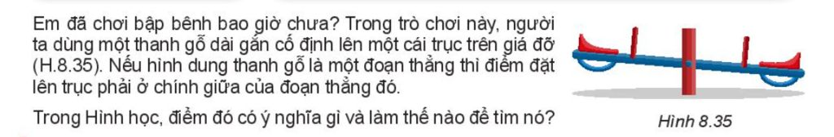
HOẠT ĐỘNG Ổ BI HĐ1, HĐ2, HĐ3
HOẠT ĐỘNG 1

Slide 3
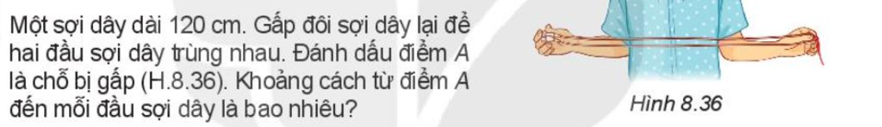
HOẠT ĐỘNG 2

Slide 4
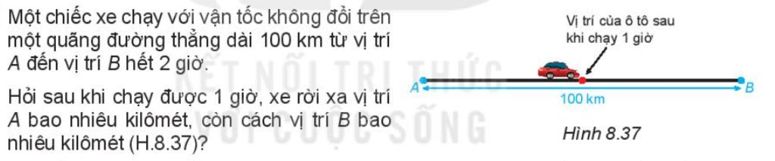
HOẠT ĐỘNG 3

Slide 5




1. Trung điểm của đoạn thẳng:
A
M
B
$$\left.\begin{matrix}Điểm M nằm giữa hai điểm A và B \\ MA=MB\end{matrix}\right\}$$
$$⇒$$
$$\text{M} \text{l}\text{à }\text{trung} \text{đ}\text{i}\text{ể}\text{m} \text{c}\text{ủ}\text{a} \text{đ}\text{o}\text{ạ}\text{n} \text{th}\text{ẳ}\text{ng} \text{AB}$$
$$⇔$$
Chú ý
Theo em, mỗi đoạn thẳng có bao nhiêu trung điểm?
Mỗi đoạn thẳng chỉ có 1 trung điểm.

Slide 6
Bây giờ chúng ta cùng tham gia trò chơi Plickers nhé. Sau đây là cách chơi trò chơi Plickers
1. Sau khi học sinh đọc câu hỏi, học sinh đợi hiệu lệnh của giáo viên và học sinh giơ thẻ giáo viên đã làm và phát sẵn cho học sinh để trả lời.
2. Khi trả lời câu hỏi, học sinh giơ thẻ của mình, quay đáp án trả lời có chữ A hoặc B hoặc C hoặc D lên phía trên.
3. Giáo viên sử dụng điện thoại, hướng camera điện thoại đối diện với thẻ của học sinh để máy nạp câu trả lời vào hệ thống. Những bạn nào đã được máy quét thì hạ xuống để giáo viên quét những bạn còn lại.

Slide 7
HOẠT ĐỘNG NHÓM 4 BẠN.
Yêu cầu:
Mỗi nhóm cử ra 1 trưởng nhóm.
Các nhóm thảo luận và trình bày vào bảng nhóm nhiệm vụ dưới đây.
Sau khi hoạt động nhóm xong, các nhóm ngồi tại chỗ, giáo viên sẽ chọn và mời 1 bạn bất kỳ trong 1 nhóm lên trình bày để lấy điểm cho cả nhóm. Chúc các em hoàn thành tốt nhiệm vụ.

Slide 8
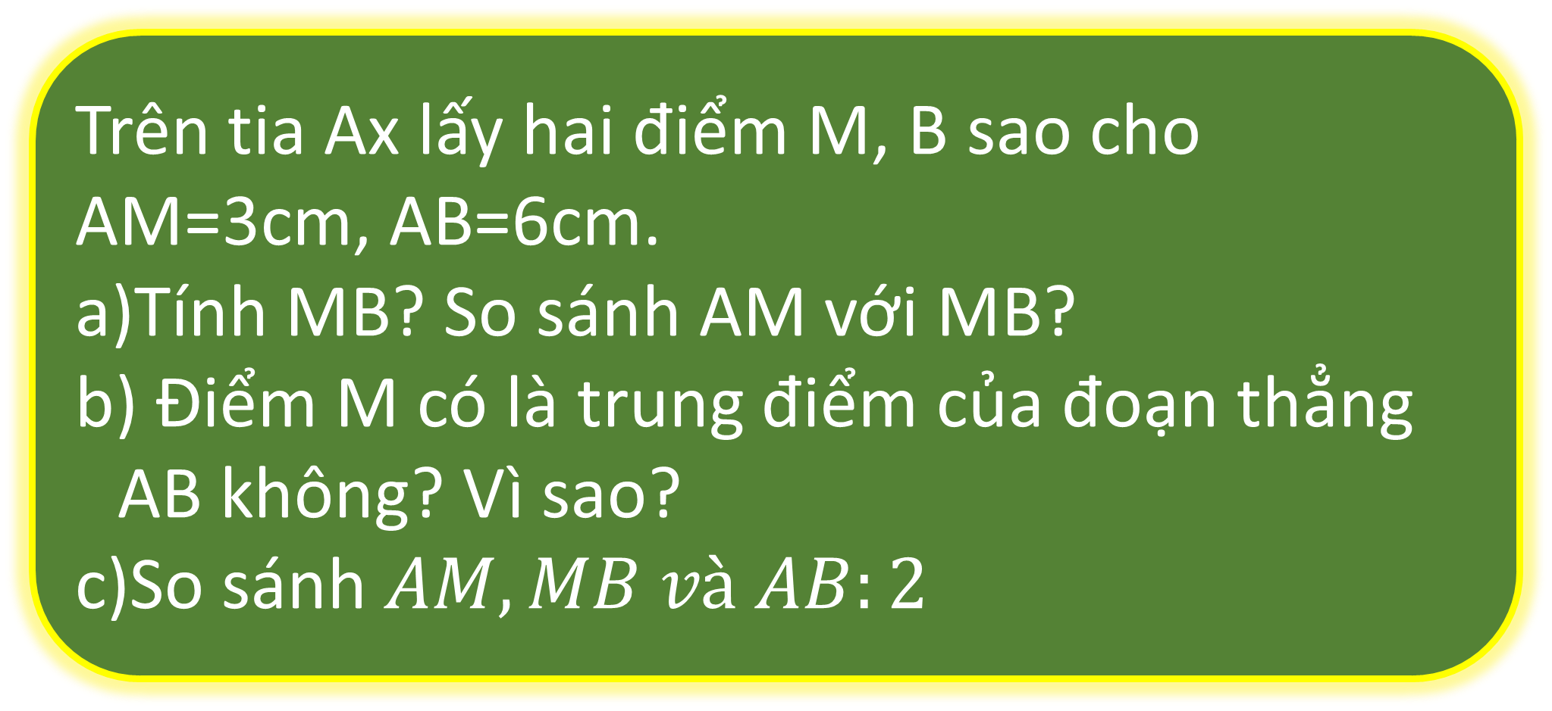
HOẠT ĐỘNG NHÓM 4 BẠN.
Nhiệm vụ của các nhóm.
Trên tia Ax lấy hai điểm M, B sao cho AM=3cm, AB=6cm.
Tính MB? So sánh AM với MB?
Điểm M có là trung điểm của đoạn thẳng AB không? Vì sao?
So sánh $AM, MB và AB:2$

Slide 9

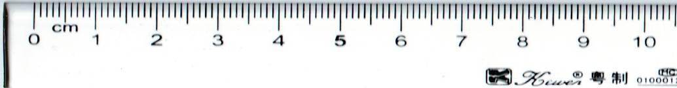

2. Vẽ trung điểm của đoạn thẳng
Dùng thước thẳng có chia khoảng
Ví dụ: Cho AB = 6cm, vẽ trung điểm M của đoạn thẳng AB?
Giải
Vì M là trung điểm của đoạn thẳng AB
Nên $AM=MB=\frac{AB}{2}=\frac{6}{2}=3cm$
A
M
B
3cm
3cm

Slide 10
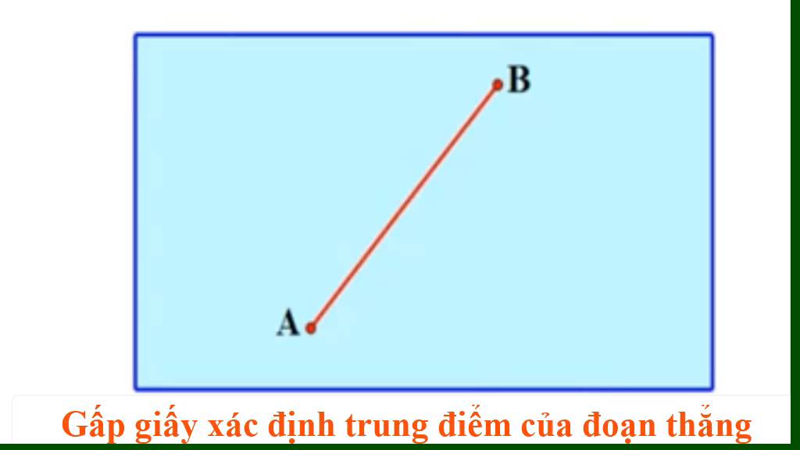

Slide 11


Em hãy lấy 1 số ví dụ trong thực tế có sử dụng trung điểm của đoạn thẳng?

Slide 12
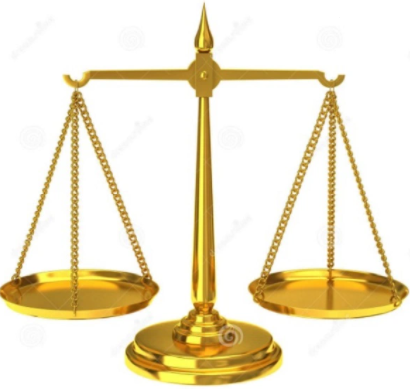
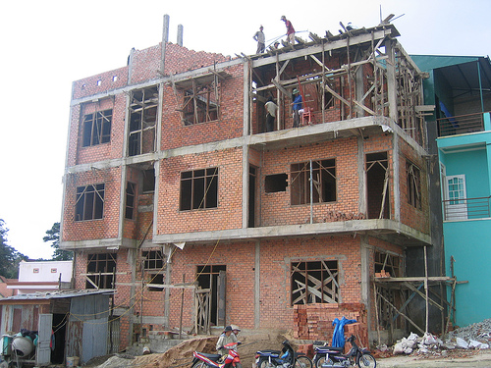
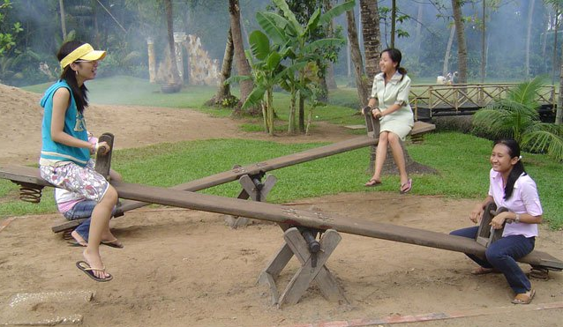
MỘT SỐ ỨNG DỤNG TRUNG ĐIỂM CỦA ĐOẠN THẲNG TRONG THỰC TẾ
Cân đòn – cân Rôbecvan
Trò chơi – cầu bập bênh
Các công trình xây dựng

Slide 13
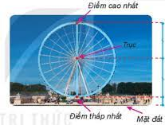
VẬN DỤNG
Vòng quay mặt trời trong khu vui chơi có điểm cao nhất là 60m, điểm thấp nhất là 6m (so với mặt đất). Hỏi trục của vòng quay nằm ở độ cao nào?

Slide 14



Tiết 48. TRUNG ĐIỂM CỦA ĐOẠN THẲNG
Qua tiết học hôm nay, các em cần nhớ được các kiến thức nào?
1. TRUNG ĐIỂM CỦA ĐOẠN THẲNG:
* Định nghĩa (sgk/124)
A
M
B
$$\left.\begin{matrix}Điểm M nằm giữa hai điểm A và B \\ MA=MB\end{matrix}\right\}$$
$$⇔$$
$$\text{M} \text{l}\text{à }\text{trung} \text{đ}\text{i}\text{ể}\text{m} \text{c}\text{ủ}\text{a} \text{đ}\text{o}\text{ạ}\text{n} \text{th}\text{ẳ}\text{ng} \text{AB}$$
* Tính chất:
$$\text{M} \text{l}\text{à }\text{trung} \text{đ}\text{i}\text{ể}\text{m} \text{c}\text{ủ}\text{a} \text{đ}\text{o}\text{ạ}\text{n} \text{th}\text{ẳ}\text{ng} \text{AB}$$
$$⇔AM=MB=\frac{AB}{2}$$
2. VẼ TRUNG ĐIỂM CỦA ĐOẠN THẲNG(sgk/125)

Slide 15
HƯỚNG DẪN VỀ NHÀ
Học định nghĩa trung điểm của đoạn thẳng
Luyện vẽ trung điểm của đoạn thẳng.
Nêu lại các bước xác định trung điểm bằng cách gấp giấy.
Các em suy nghĩ và viết bài trình bày về mô hình cầu bập bênh đơn giản.

Slide 16

CÁM ƠN QUÝ THẦY CÔ VÀ CÁC EM HỌC SINH
ĐÃ VỀ DỰ TIẾT HỌC NÀY

Slide 17
HĐ 3. Một chiếc xe chạy với vận tốc không đổi trên một quãng đường dài 100km từ vị trí A đến vị trí B hết 2 giờ. Hỏi sau khi chạy được 1 giờ, xe rời xa vị trí A bao nhiêu ki lô mét, còn cách B nao nhiêu ki lô mét?
HĐ 1. Người ta dung một thanh gỗ dài 3m để làm bập bênh. Theo em, điểm gắn trực phải cách hai đầu thanh gỗ là bao nhiêu?

